Slide 1
Komenda Miejska Policji w Przemyślu
Styczeń 2021

Slide 2

SŁUŻBA WSPOMAGAJĄCA

Slide 3

STAN ETATOWY KMP W PRZEMYŚLU NA DZIEŃ 31 GRUDNIA 2020 r.
Stan kadrowy: Stan kadrowy pionów:
• Policjanci – 265 etatów; • Logistyka – 4 etatów;
• Cywile – 56,25 etatu; • Prewencja – 168 etatów;
• Wakaty – cywilny 3; • Kryminalny – 87 etatów.
Kierownictwo:
• 3 KMP;
• 3 KP.
Przeniesienia z innych jednostek Policji 10:
• Kraków– 5;
• Rzeszów – 2;
• Łódź– 1;
• Tarnów– 1;
• Stalowa Wola– 1;
Nowo przyjęci funkcjonariusze 6.
Odeszło z KMP 18 funkcjonariuszy:
• ze służby – 10;
• do innych jednostek – 8

Slide 4
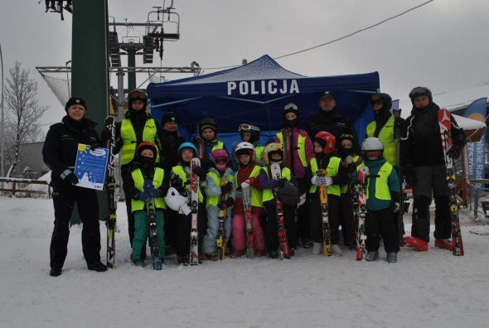
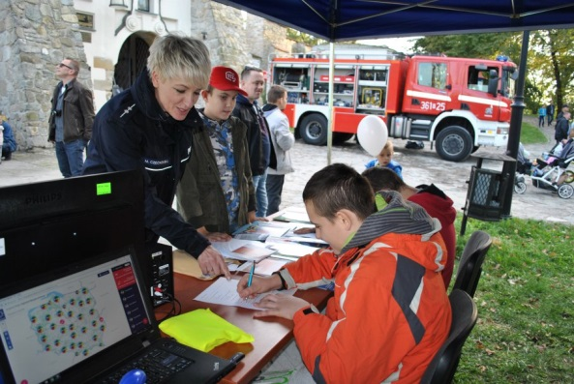

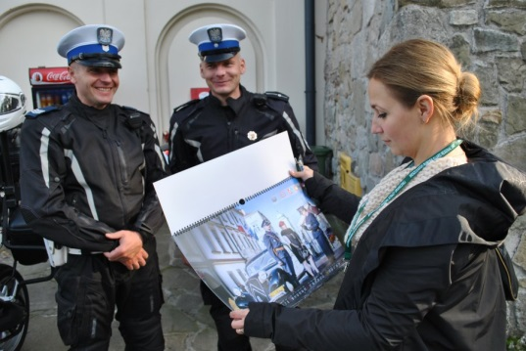
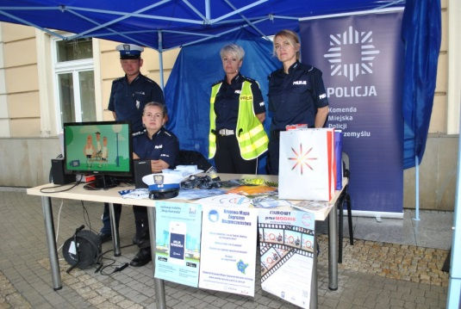
SŁUŻBA PREWENCYJNA

Slide 5
INTERWENCJE ODNOTOWANE PRZEZ SŁUŻBĘ DYŻURNĄ

Slide 6

POSTĘPOWANIA SKARGOWE I DYSCYPLINARNE W 2019 r.
W 2020 roku w Komendzie Miejskiej Policji w Przemyślu rozpatrzono 33 skargi.
Spośród rozpatrywanych skarg:
- 27 było niepotwierdzonych;
- 1 skarga potwierdzona;
- 5 rozpatrzono w inny sposób
Postępowania dyscyplinarne:
W 2020r. w KMP w Przemyślu wszczęto 3 postępowania.
Spośród tych postępowań:
– 1 zostało zakończone uniewinnieniem ,
- 1 umorzenie z uwagi na zwolnienie policjanta ze służby,
1 postępowanie zakończono uznaniem winy i ukaraniem policjanta karą nagany
1 postępowanie uznano winnym i odstąpiono od ukarania
2 policjantów ukarano karą nagany i 1 kara – upomnienie, bez wszczynania postępowania dyscyplinarnego,
W 2020 r. w KMP w Przemyślu przeprowadzono 5 rozmów dyscyplinujących.

Slide 7
CZAS REAKCJI NA ZDARZENIA

Slide 8
LEGITYMOWANIE OSÓB

Slide 9
DZIAŁANIA WOBEC SPRAWCÓW WYKROCZEŃ

Slide 10
DZIAŁANIA WOBEC SPRAWCÓW WYKROCZEŃ
WYDZIAŁ PREWENCJI

Slide 11
ZATRZYMANIA NA „GORĄCYM UCZYNKU”

Slide 12
ZESTAWIENIE LICZBOWE OSÓB UMIESZCZONYCH
W PDOZ ( w kwietniu MOZU było zamknięte)

Slide 13

PRZEMOC W RODZINIE
2019
2020
Liczba sporządzonych formularzy Niebieska Karta | 205 | 174
- miasto | 95 | 68
- powiat | 110 | 106
Liczba osób dotkniętych przemocą w rodzinie | 249 | 201
- kobiety | 182 | 147
- mężczyźni | 28 | 21
- osoby małoletnie | 39 | 33
Liczba sprawców przemocy w rodzinie | 209 | 174
- kobiety | 21 | 16
- mężczyźni | 187 | 158
Liczba zatrzymanych sprawców przemocy | 11 | 8
- kobiety | 0 | 1
- mężczyźni | 11 | 7
Sprawcy przemocy pod wpływem alkoholu | 123 | 96
- kobiety | 7 | 6
- mężczyźni | 116 | 90
Liczba sprawców w MOZU | 55 | 44
- kobiety | 5 | 3
- mężczyźni | 50 | 41
Liczba sprawców w PDOZ (do wytrzeźwienia) | 25 | 24
- kobiety | 0 | 0
- mężczyźni | 25 | 24

Slide 14
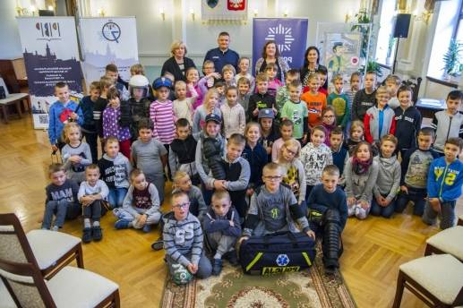
PROFILAKTYKA
Spotkań w szkołach ogólnie- 85 sp.
Półkolonie i zimowiska – 12 spotkań
Pikniki – 2
Wywiadówki z rodzicami – 1 / 49 osób
Rady pedagogiczne – 0/ 0osób
Rozmowy profilaktyczno- ostrzegawcze – 80
Rozmowy z rodzicami i opiekunami – 49
Rozmowy z Pedagogami 25
Realizowane tematy: Ostrożnie pies, Obcy niebezpieczny, Bezpieczna droga, Cyberprzemoc, Przemoc i agresja, Uzależnienia, Odpowiedzialność prawna nieletnich, Pseudokibic, Dopalacze, Handel ludźmi, Przestępstwa z nienawiści, Bezpieczne wakacje, Bezpieczne ferie, Bezpieczna woda.

Slide 15
KRAJOWA MAPA ZAGROŻEŃ BEZPIECZEŃSTWA
Na terenie działania Komendy Miejskiej Policji w Przemyślu działa od 20 września 2016r. Krajowa Mapa Zagrożeń Bezpieczeństwa.
W 2020 roku funkcjonariusze KMP w Przemyślu przeprowadzili 35spotkań
promujących KMZB i aplikację MOJA KOMENDA.
Ponadto KMZB promowano w trakcie :
12 audycji radiowych;
2 artykuły w gazetach;
9 na stronach internetowych;
1 debacie pn. „ żyj świadomie bez przemocy”;
spotkaniach indywidualnych - dzielnicowi

Slide 16

POPULARNOŚĆ KRAJOWEJ MAPY ZAGROŻEŃ BEZPIECZEŃSTWA W 2020 r.
kategoria | Liczba zgłoszeń ogółem |  | Statusy zgłoszeń
 |  |  | Liczba zgłoszeń potwierdzonych |  | % zgłoszeń potwierdzonych |  | Liczba zgłoszeń niepotwierdzonych
 | 2019 | 2020 | 2019 | 2020 | 2019 | 2020 | 2019 | 2020
Ogółem | 1680 | 1229 | 723 | 516 | 43,39 | 41,98 | 834 | 660
Spożywanie alkoholu w miejscach niedozwolonych | 93 | 63 | 5 | 5 | 5,37 | 7,93 | 87 | 55
Nieprawidłowe parkowanie | 207 | 96 | 75 | 11 | 36,26 | 11,45 | 126 | 82
Przekraczanie dozwolonej prędkości | 942 | 732 | 592 | 403 | 62,84 | 55,05 | 325 | 297
Używanie środków odurzających | 11 | 18 | 0 | 0 | 0 | 0 | 11 | 18
Niewłaściwa infrastruktura drogowa | 185 | 71 | 9 | 35 | 4,86 | 49,29 | 176 | 31

Slide 17
ZABEZPIECZENIE IMPREZ MASOWYCH I INNYCH
 |  | 2019 | 2020
1 | Liczba imprez | 453 | 120
2 | Imprezy masowe | 12 | 1
3 | Imprezy masowe sportowe | 9 | 1
4 | Piłka nożna | 38 | 32
 | - impreza masowa | 2 | 0
 | - impreza niemasowa | 36 | 32
5 | Imprezy o charakterze rozrywkowym | 12 (wszystkie masowe) 7 (wszystkie niemasowe) | 1 (wszystkie masowe) 5(wszystkie niemasowe)
6 | Liczba akcji policyjnych | 4 | 2
7 | Liczba koncentracji NPP | 34 | 6

Slide 18
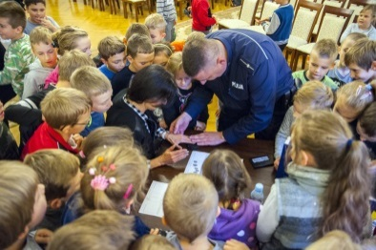
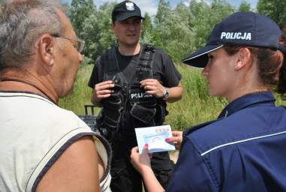
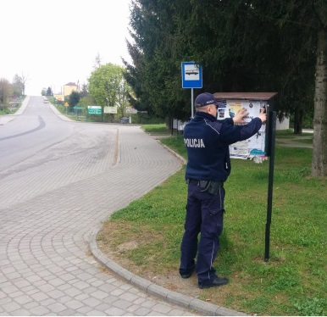
PRACA DZIELNICOWYCH
Zmieniła się rola dzielnicowego, który obecnie występuje jako „łącznik” pomiędzy organami ścigania a społeczeństwem. Aktualnie wyznacznikiem pracy dzielnicowego jest ciągły kontakt ze społeczeństwem poprzez realizowanie szeroko rozumianej profilaktyki, spotkań z radami osiedla, radami gmin itp. W tym zakresie pomocą w kontakcie z dzielnicowym jest Krajowa Mapa Zagrożeń Bezpieczeństwa oraz aplikacja Moja Komenda. Wprowadzony został program „Dzielnicowy bliżej nas”, który ukierunkowany jest na szeroko rozumianą współpracę ze społeczeństwem.

Slide 19
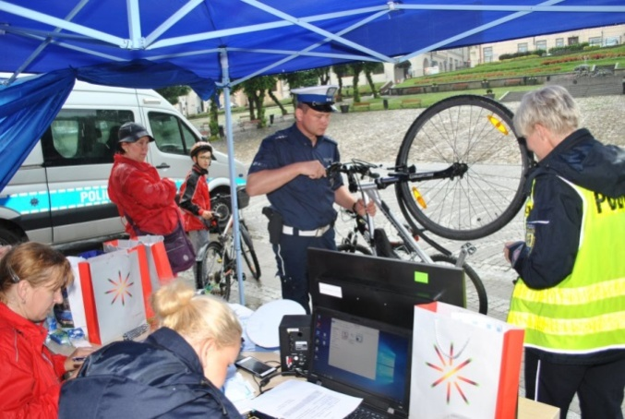
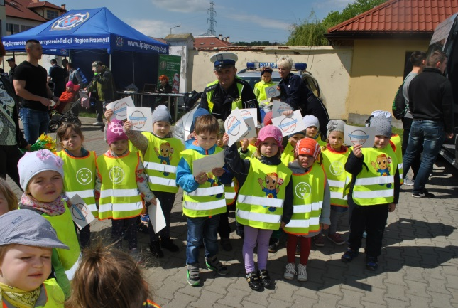

Działania Policji skierowane na wzrost poziomu bezpieczeństwa na drogach.

Slide 20
STAN ZAGROŻENIA W RUCHU DROGOWYM

Slide 21
KONTROLE DROGOWE

Slide 22
KONTROLA STANU TRZEŹWOŚCI

Slide 23
KOLIZJE DROGOWE

Slide 24
REPRESJE W ZAKRESIE WYKROCZEŃ DOTYCZĄCYCH BEZPIECZEŃSTWA W KOMUNIKACJI

Slide 25
PROWADZENIE POJAZDU W STANIE NIETRZEŹWOŚCI

Slide 26
PROCENTOWY UDZIAŁ POLICJANTÓW RUCHU DROGOWEGO PEŁNIĄCYCH BEZPOŚREDNIO SŁUŻBĘ NA DRODZE

Slide 27


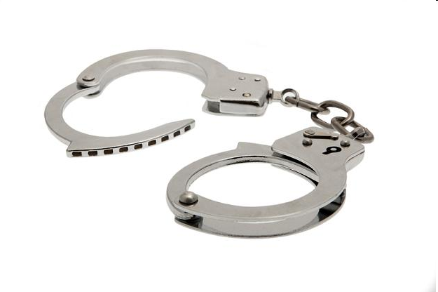
SŁUŻBA KRYMINALNA

Slide 28

ILOŚĆ WSZCZĘTYCH POSTĘPOWAŃ PRZYGOTOWAWCZYCH

Slide 29
WYKRYWALNOŚĆ OGÓLNA W KMP W PRZEMYŚLU
W ODNIESIENIU DO GARNIZONU PODKARPACKIEGO

Slide 30
WYKRYWALNOŚĆ PRZESTEPSTW KRYMINALNYCH

Slide 31
WYKRYWALNOŚĆ WYBRANYCH 7 KATEGORII PRZESTEPSTW KRYMINALNYCH

Slide 32
PRZESTEPSTWA GOSPODARCZE

Slide 33
PRZESTEPSTWA GOSPODARCZE

Slide 34
ILOŚĆ POSTĘPOWAŃ Z TYMCZASOWYM ZAJĘCIEM MIENIA

Slide 35
POSTEPOWANIA Z MIENIEM ZABEZPIECZONYM

Slide 36
POSZUKIWANIA

Slide 37
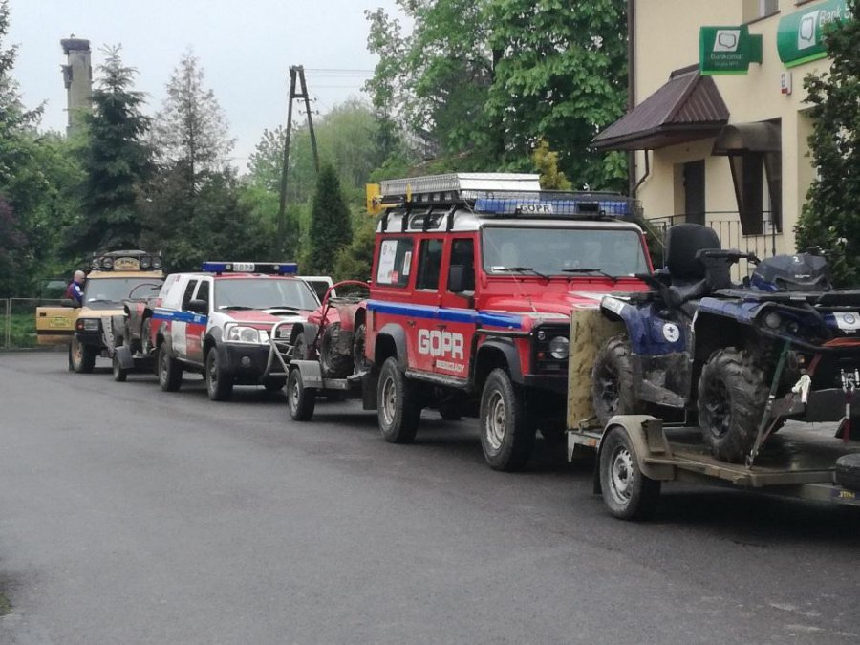
POSZUKIWANIA
Wykorzystane siły i środki :
Policjantów – 260
Strażaków OSP – 5
Funkcjonariusze PSP – 35
Funkcjonariuszy SG – 2
Funkcjonariuszy SOK – 4
Funkcjonariusze SM – 4
Żołnierze WOT - 27
GRUPY RATOWNICZE:
STORAT – 6

Slide 38
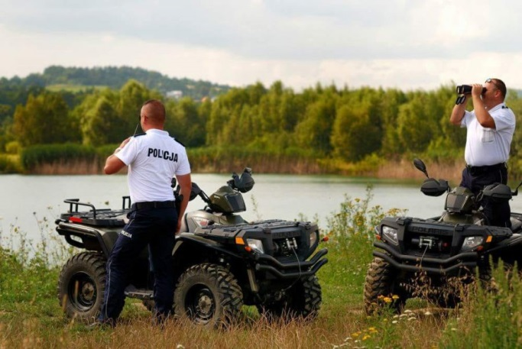
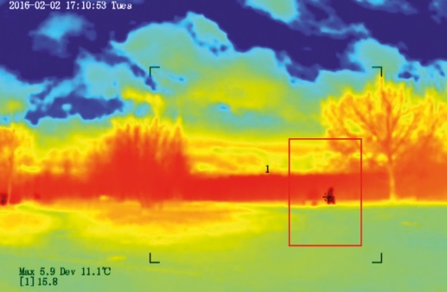
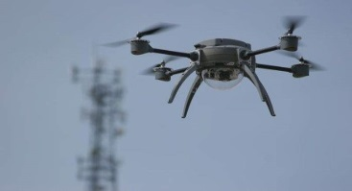
POSZUKIWANIA
Ponadto do działań wykorzystano:
7 psów:
-2 – tropiących;
-5– ratowniczych ( STORAT )
Dron – 1
Kamery termowizyjne –1

Slide 39
PIORYTETY PRZEMYSKIEJ POLICJI NA 2021 ROK
Zwiększenie efektywności działań Policji na rzecz wzmocnienia współpracy ze społeczeństwem,
Wzrost skuteczności działań Policji w zwalczaniu przestępczości najbardziej uciążliwej społecznie,
Działania Policji ukierunkowane na poprawę bezpieczeństwa w ruchu drogowym,
Kontynuowanie działań mających na celu podniesienie efektywności pozbawienia sprawców przestępstw tzw. „owoców przestępstwa”,
Doskonalenie jakości zadań realizowanych przez policjantów i pracowników Policji poprzez zapewnienie optymalnych warunków pełnienia służby/pracy,
Podniesienie jakości i efektywności pracy Policji poprzez sukcesywne podwyższanie kompetencji zawodowych funkcjonariuszy i pracowników Policji,

Slide 40
Dziękuję za uwagę.

